Slide 1
САМОСТОЯТЕЛЬНАЯ РАБОТА Дисциплина «ЭОСИ» Тема: «Мелкий ремонт неисправностей»
ГОСУДАРСТВЕННОЕ БЮДЖЕТНОЕ ПРОФЕССИОНАЛЬНОЕ
ОБРАЗОВАТЕЛЬНОЕ УЧРЕЖДЕНИЕ
ПОЛИТЕХНИЧЕСКИЙ ТЕХНИКУМ № 2
Работу выполнили:
Студенты группы 4 КС 1.4
Вебер Сергей, Фрик Александр

Slide 2
Мелкому ремонту могут подвергаться
Компьютерные мыши
Клавиатуры
Материнские платы
Блоки питания
Мониторы
Сканеры
Принтеры
И прочее оборудование с возможностью замены повреждённой части

Slide 3
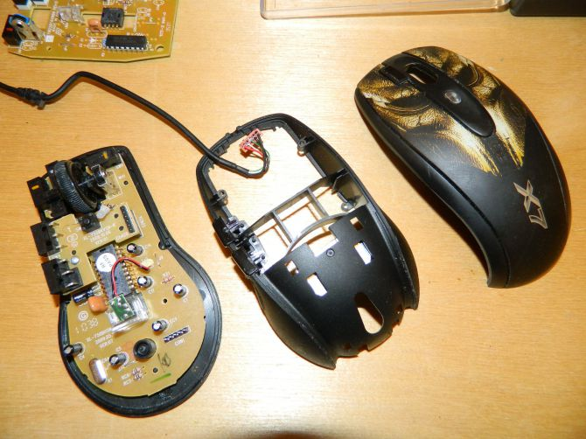
В компьютерных мышках мелкому ремонту подвергаются
Кнопки и колёсико мыши
Линза лазера
Кабель

Slide 4
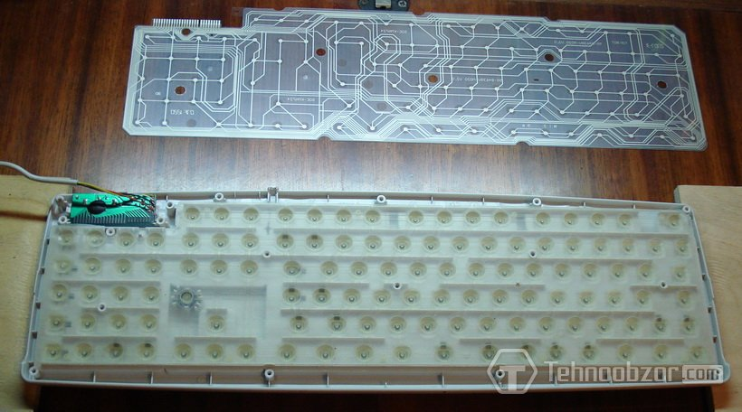
В клавиатурах мелкому ремонту подвергаются
Кабель
Механические клавиши. мембрана или замыкаемая поверхность

Slide 5
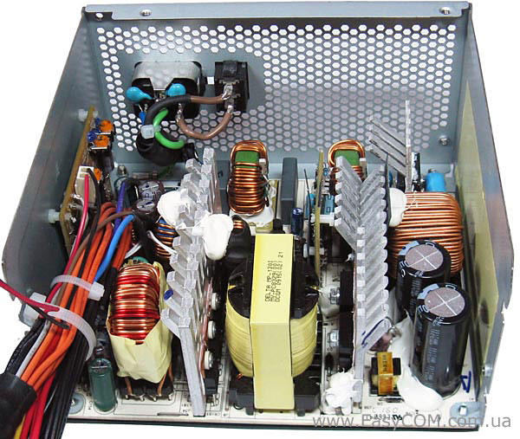
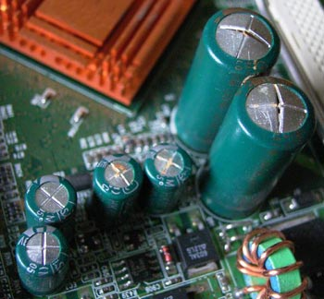
На материнских платах и блоках питания мелкому ремонту подвергаются только конденсаторы.

Slide 6
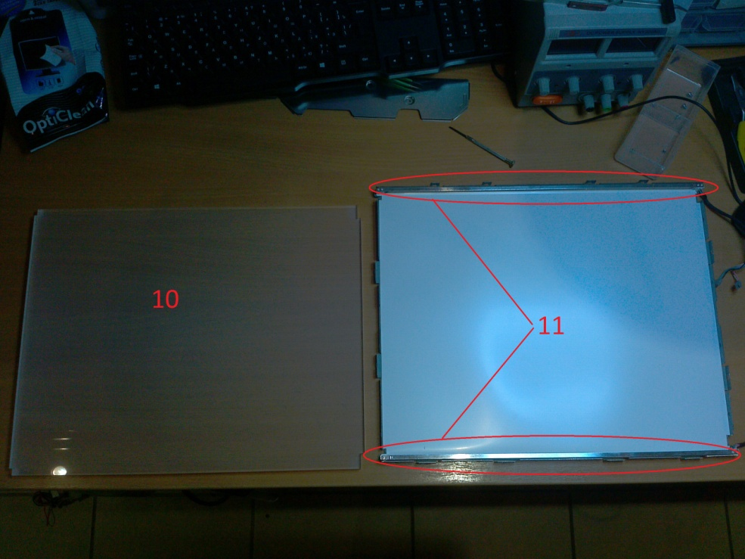
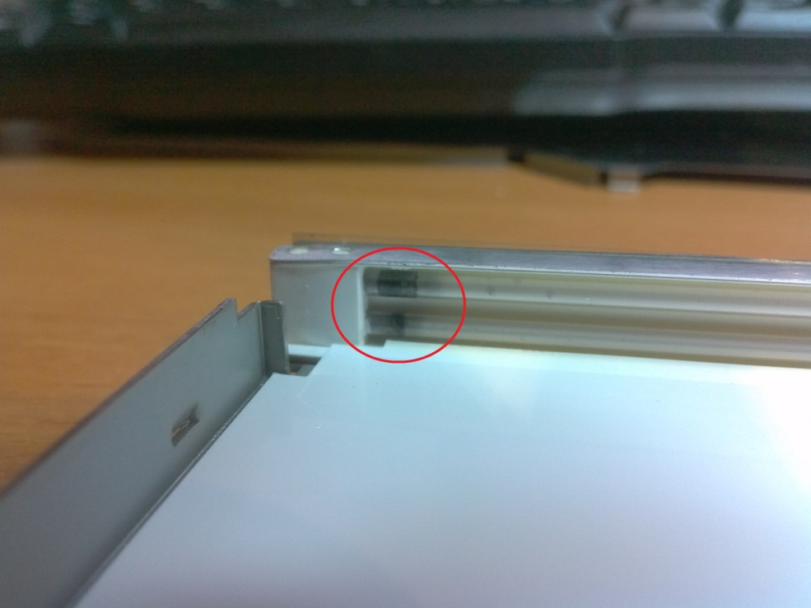
В мониторах мелкому ремонту подвергаются
Конденсаторы
Лампа подсветки

Slide 7
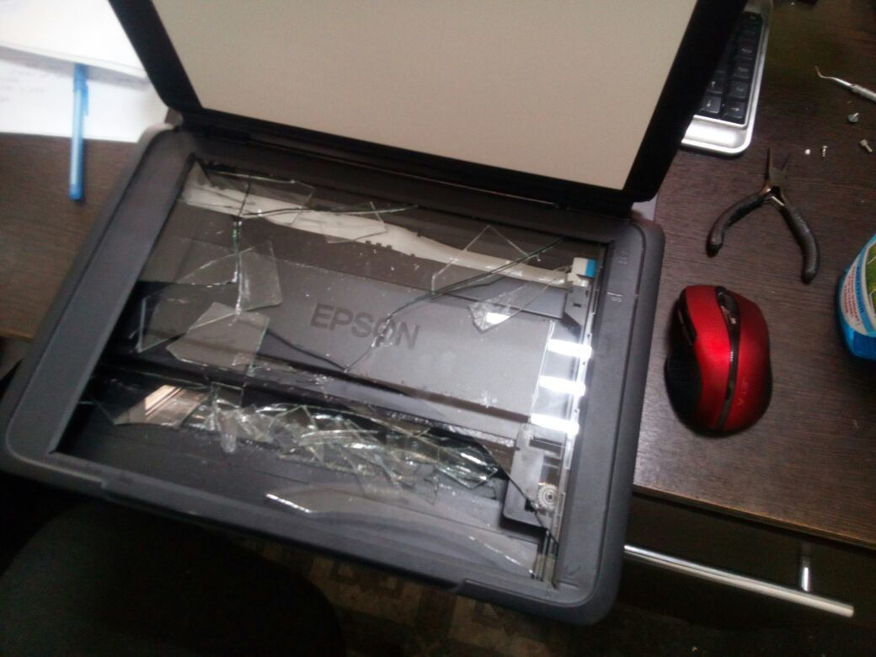
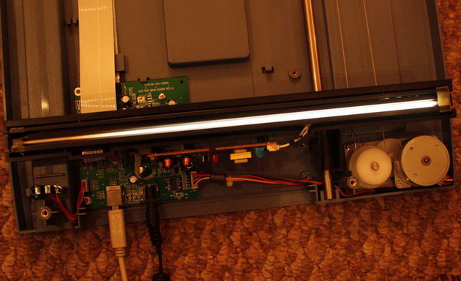
В сканерах мелкому ремонту подвергаются
Лампа подсветки
Стекло

Slide 8
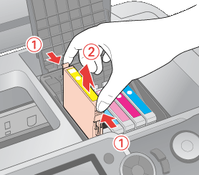
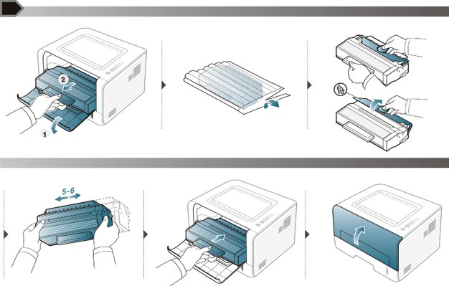
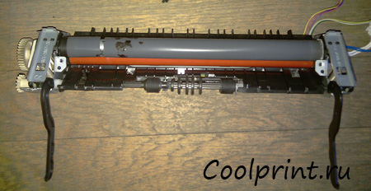
В принтерах мелкому ремонту подвергаются
Картриджи
Рабочая область печати
Фотобарабан

